Slide 1
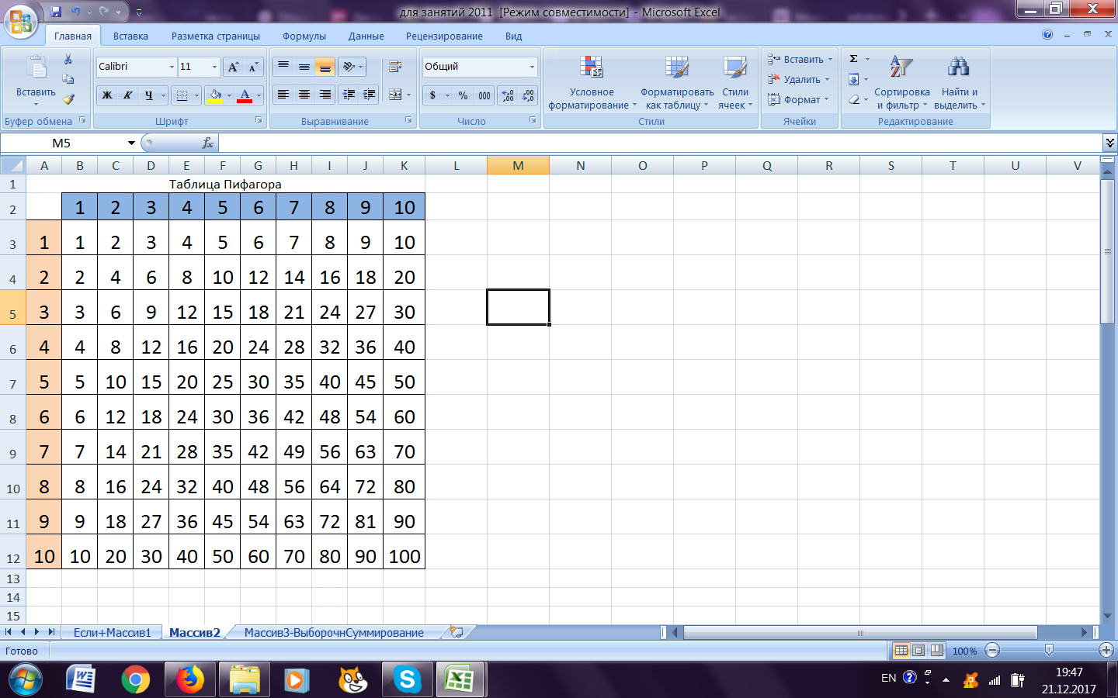
Створення таблиці Піфагора

Slide 2
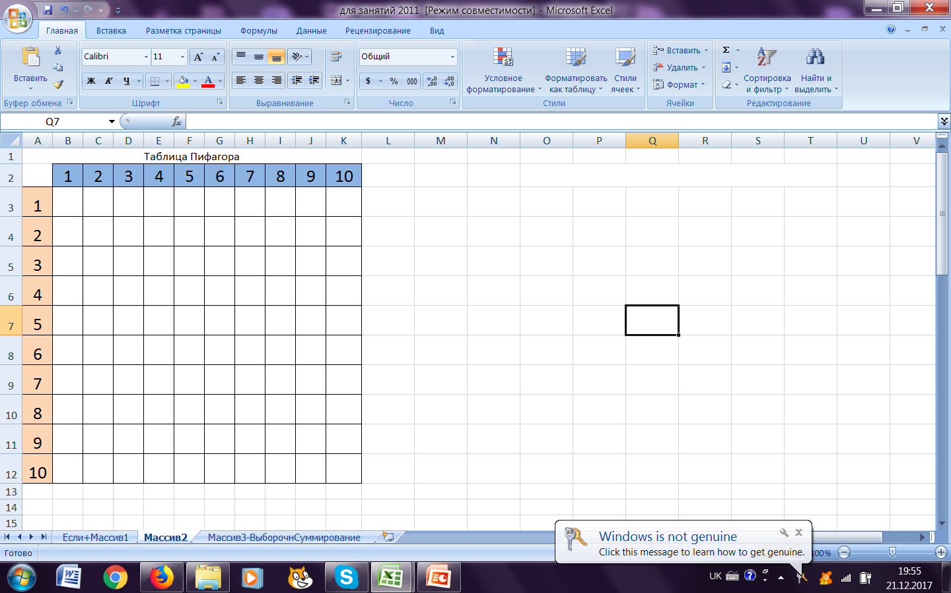
Маємо таблицю

Slide 3
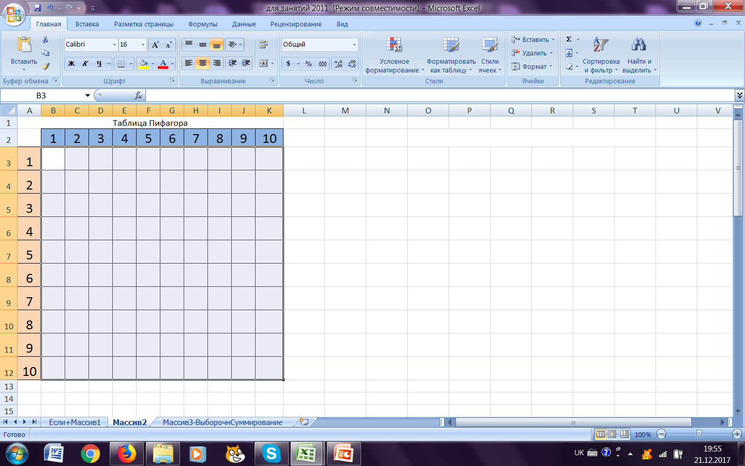
Виділяємо діапазон комірок В3:К12

Slide 4
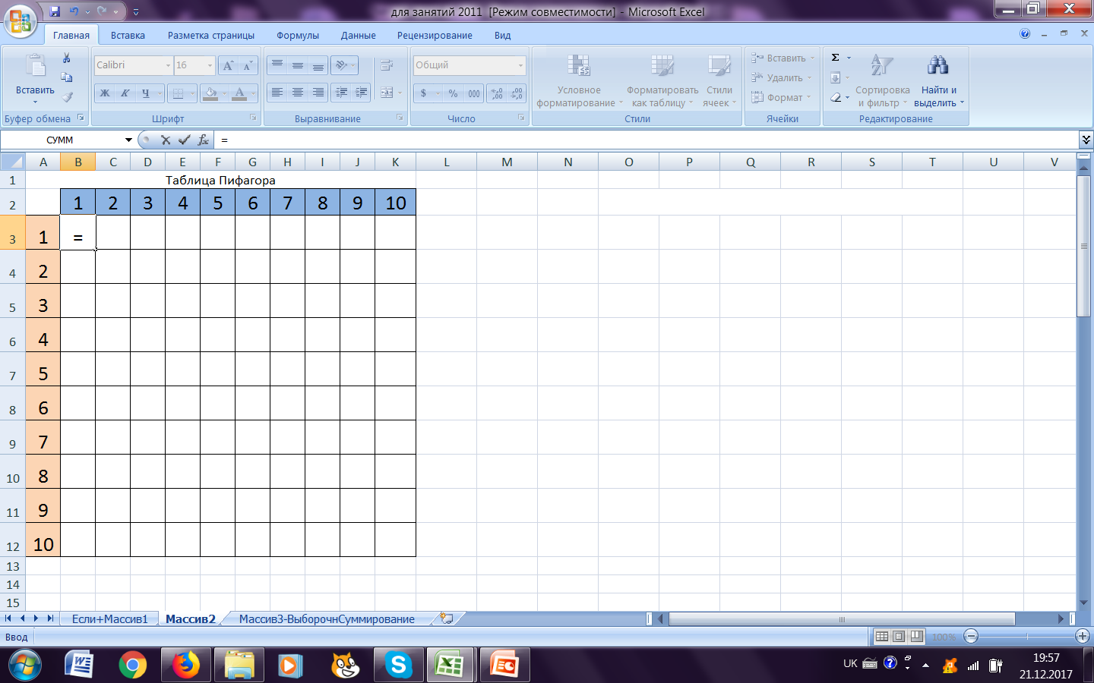
В комірку В3 вводимо знак =

Slide 5
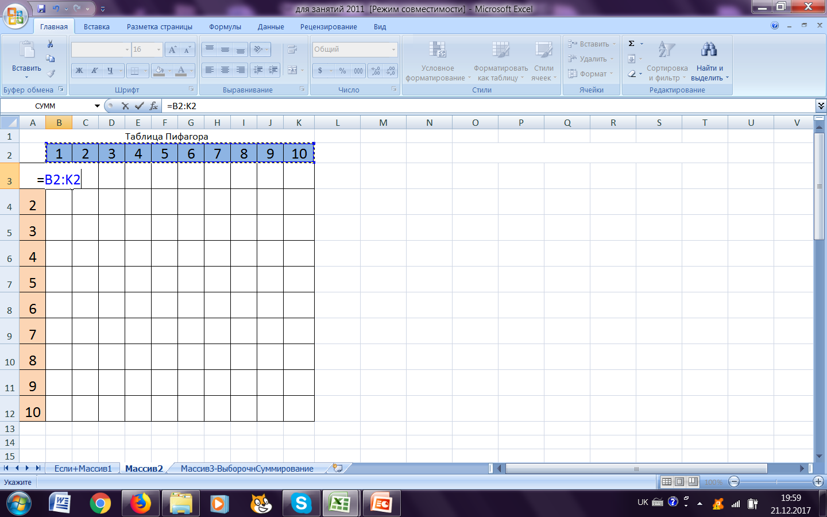
Виділяємо діапазон комірок В2:К2

Slide 6
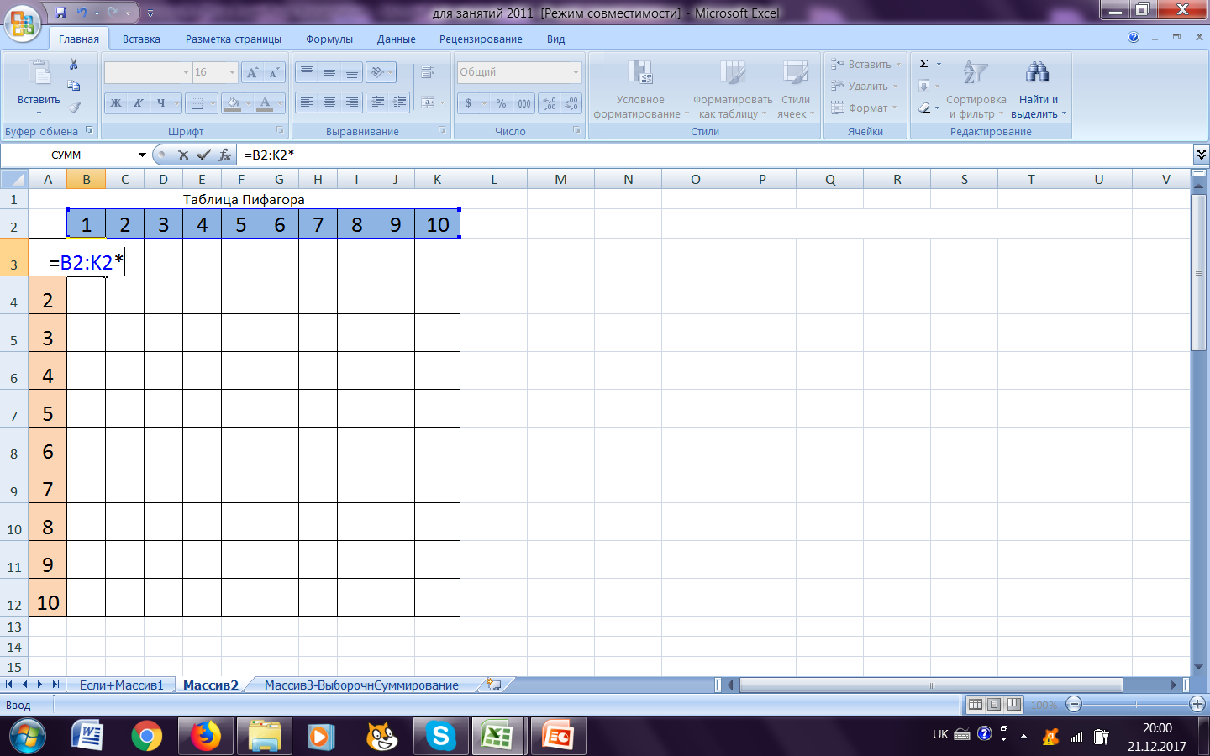
Вводимо знак *

Slide 7
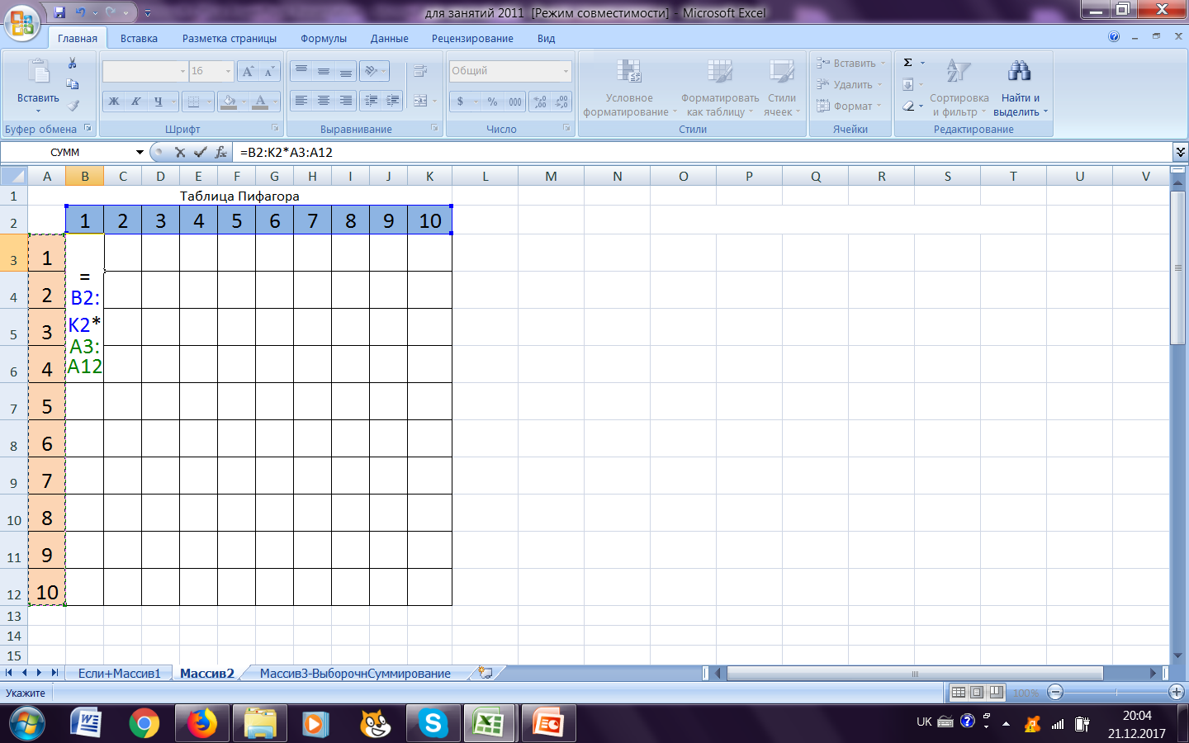
Виділяємо діапазон комірок А3:А12, почиаючи з комірки А12

Slide 8
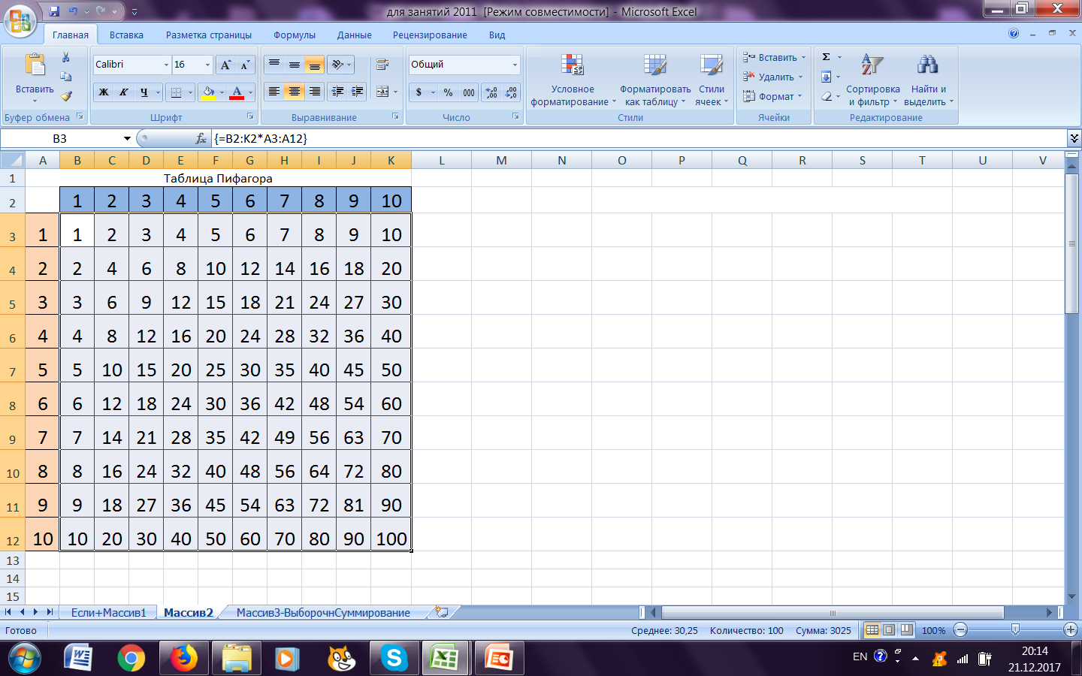
Одночасно натискаємо на клавіщі CTRL Shift Enter
і отримумо результат

